Slide 1
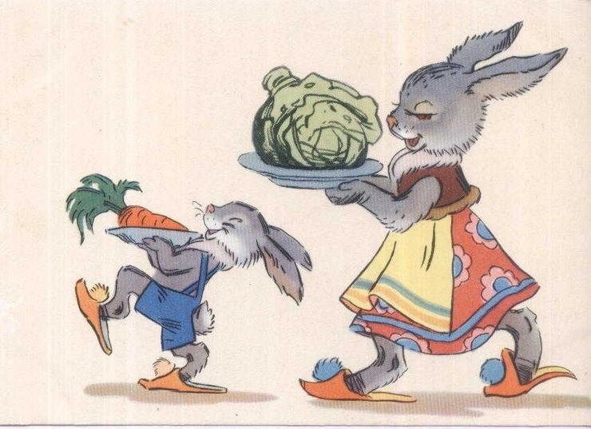
Огород круглый год

Slide 2
Огород наш, огород
Всё на нём всегда растет.
Если руки не ленивы,
Если мы трудолюбивы…
Проявить должны заботу,
Видно по труду работу.
И тогда наш огород
Расцветёт и оживёт

Slide 3
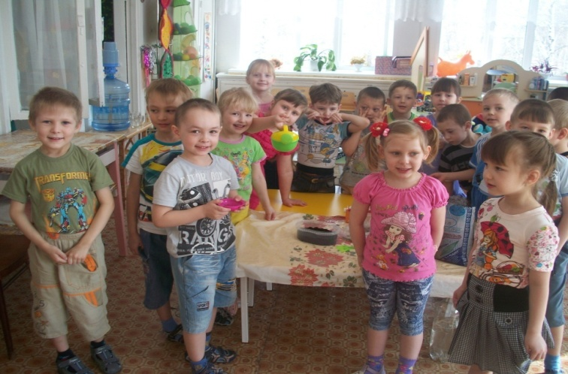
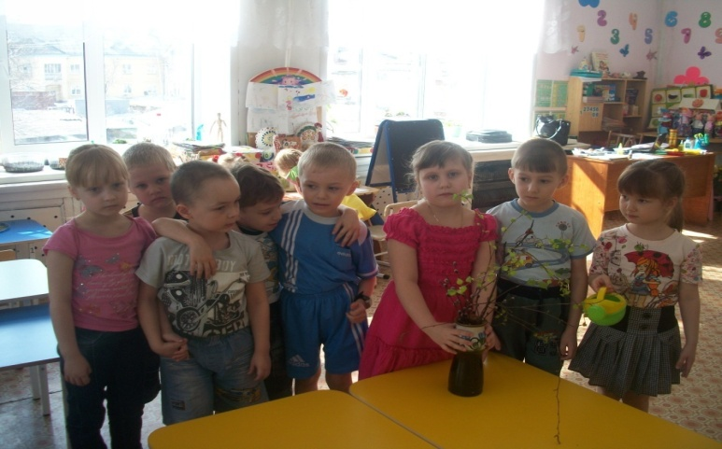
Участники проекта: дети старшей группы, родители, воспитатели

Slide 4
Цель:
формирование у детей интереса к опытнической и исследовательской деятельности по выращиванию культурных растений в комнатных условиях, воспитание у детей любви к природе, создание в группе огорода на подоконнике.

Slide 5
Задачи:
1 Расширить знания детей о культурных и дикорастущих растениях.
2 Продолжить знакомить детей с особенностями выращивания культурных растений (перец, лук, цветы, овес);
3 Обобщать представление детей о необходимости света, тепла, влаги почвы для роста растений.
4 Продолжать формировать умение детей ухаживать за растениями в комнатных условиях.
5 Способствовать развитию творческих способностей у детей; поощрять разнообразие детских работ, вариативность.
6 Развивать чувство ответственности за благополучное состояние растений(полив, взрыхление, прополка сорняков)
7 Продолжать развивать наблюдательность – умение замечать изменения в росте растений, связывать их с условиями, в которых они находятся, правильно отражать наблюдения в рисунке.
8 Воспитывать уважение к труду, бережное отношение к его результатам.
9 Развивать познавательные и творческие способности.

Slide 6
Предполагаемый результат:
1 Дети познакомятся с культурными и дикорастущими растениями.
2 С помощью опытнической работы дети получат необходимые условия для роста растений.
3 С помощью исследовательской работы дети должны будут выявить многообразие и разнообразие посевного материала.
4 У детей будет формироваться бережное отношение к растительному миру.
5 Формирование у детей уважительного отношения к труду.
6 Создание в группе огорода на подоконнике.
7 Создание дневника наблюдений для фиксации наблюдений за растениями в огороде на подоконнике.
8 Активное участие родителей в реализации проекта.

Slide 7
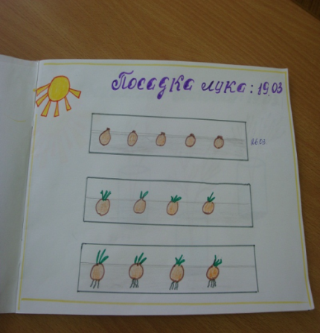
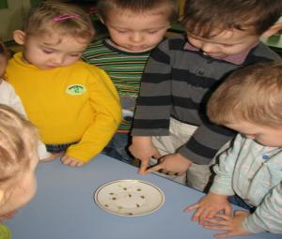
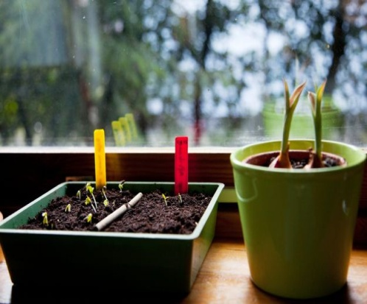
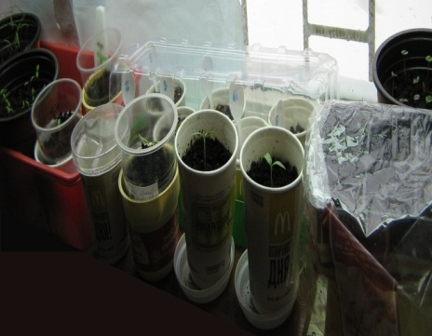
1 этап Подготовительный

Slide 8
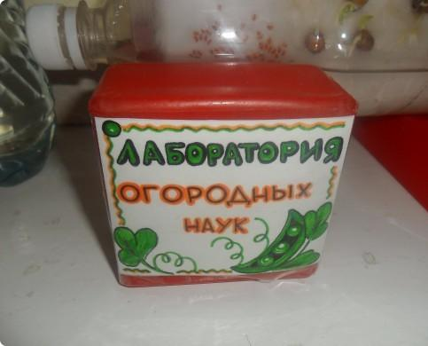
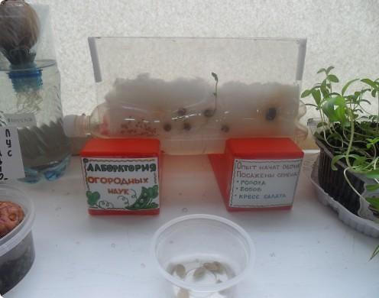
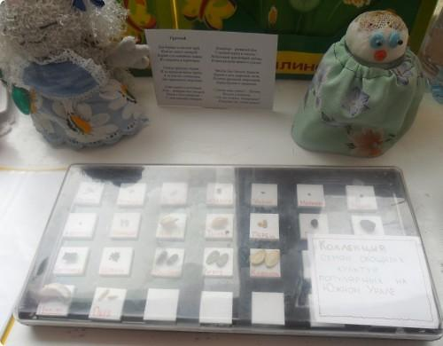
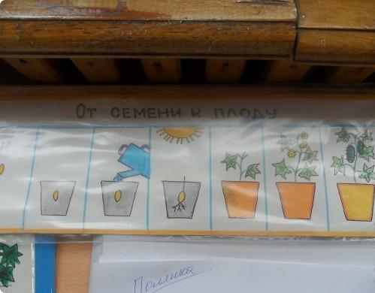

Slide 9
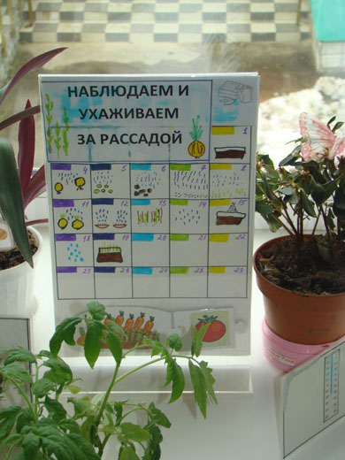
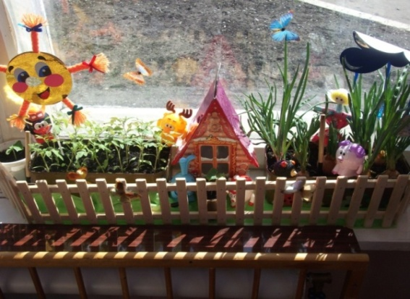
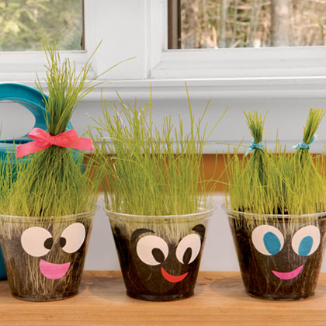
2 этап Исследовательский

Slide 10
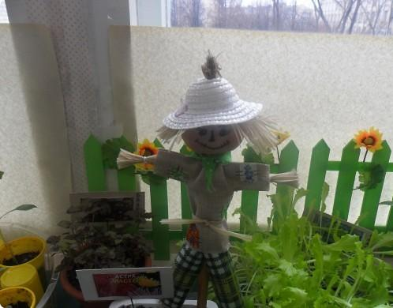
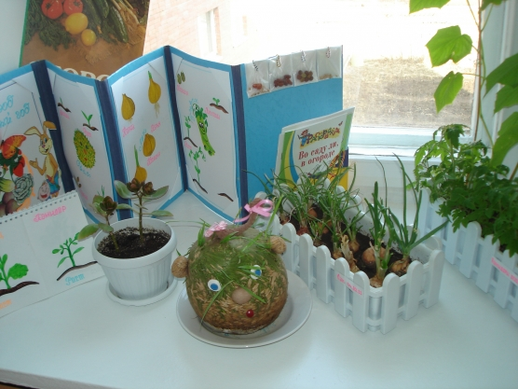
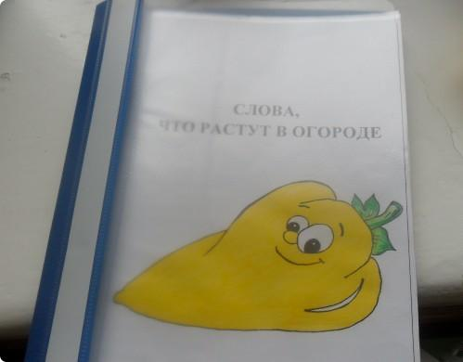
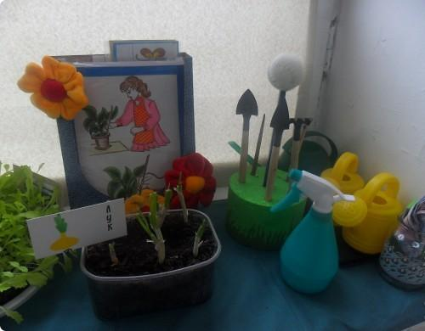

Slide 11
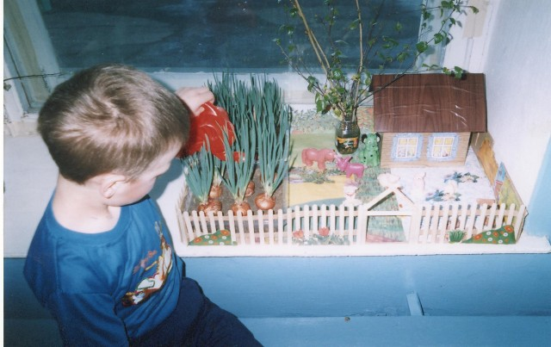
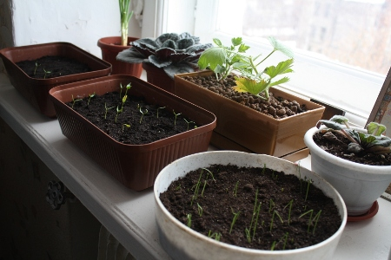
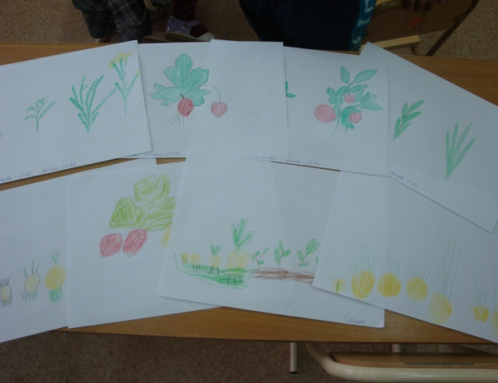
фото

Slide 12
3 этап Заключительный

Slide 13
Предварительные результаты: 1 Дети познакомились с дикорастущими и культурными растениями. 2 У детей формируется интерес к опытнической и исследовательской деятельности по выращиванию культурных растений в комнатных условиях. 3 В результате практической и опытнической деятельности дети получили необходимые условия для роста растений. 4 Дети увидели многообразие посевного материала. 5 Дети стали бережнее относиться к растительному миру. 6 В группе был создан огород на окне. 7 Дети стали более уважительно относиться к труду. 8 Наблюдение за растениями были зафиксированы в дневнике наблюдений. 9 Родители приняли активное участие в проекте «Огород круглый год»

Slide 14
Спасибо
за внимание!

